Slide 1
ЗБИР НА АГЛИ ВО ТРИАГОЛНИК
ТЕМА: ГЕОМЕТРИЈА И РЕШАВАЊЕ НА ПРОБЛЕМИ

Slide 2
Цели на часот: Ученикот
-Проверува дали збирот на аглите во триаголникот е 180°.
-одредува големина на внатрешни агли во триаголник.

Slide 3
Задача 1. Нацртај 3 триаголника измери ги внатрешните агли во секој од нив и пресметај го збирот на внатрешните агли за секој триаголник посебно. Што можеш да заклучиш?

Slide 4
Во секој триаголник збирот на внатрешните агли изнесува 180$°.$
c
a+b+c = 180$°$
а
b

Slide 5
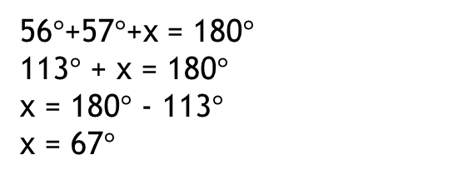
Задача 2. Одреди го непознатиот агол во триаголникот на цртежот.
х
56$°$+57$°$+х = 180$°$
113$°$ + х = 180$°$
х = 180$°$ - 113$°$
х = 67$°$
56$°$
57$°$

Slide 6

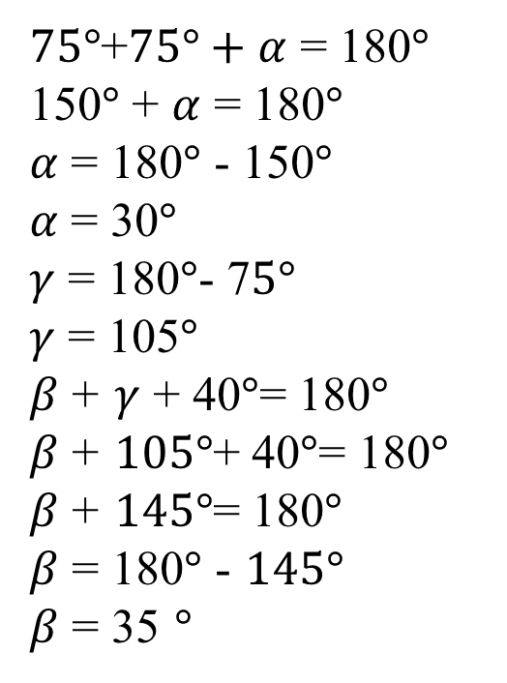
Задача 3. Според податоците на цртежот одреди ги аглите $α,β и γ$.
$75°$+$75°+α$ = 180$°$
150$°$ + $α$ = 180$°$
$α$ = 180$°$ - 150$°$
$α$ = 30$°$
$γ$ = 180$°$- 7$5°$
$γ$ = 105$°$
$β$ + $γ$ + 40$°$= 180$°$
$β$ + $105°$+ 40$°$= 180$°$
$β$ + $145°$= 180$°$
$β$ = 180$°$ - $145°$
$β$ = 35 $°$
$$α$$
$$β$$
75$°$
75$°$
$$γ$$
40$°$

Slide 7
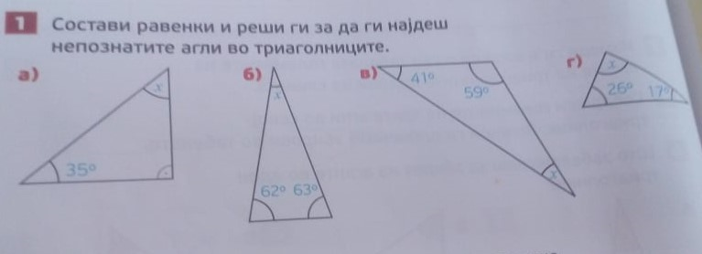
Домашна задача:
Наставник: Марина Серафимова

